Slide 1
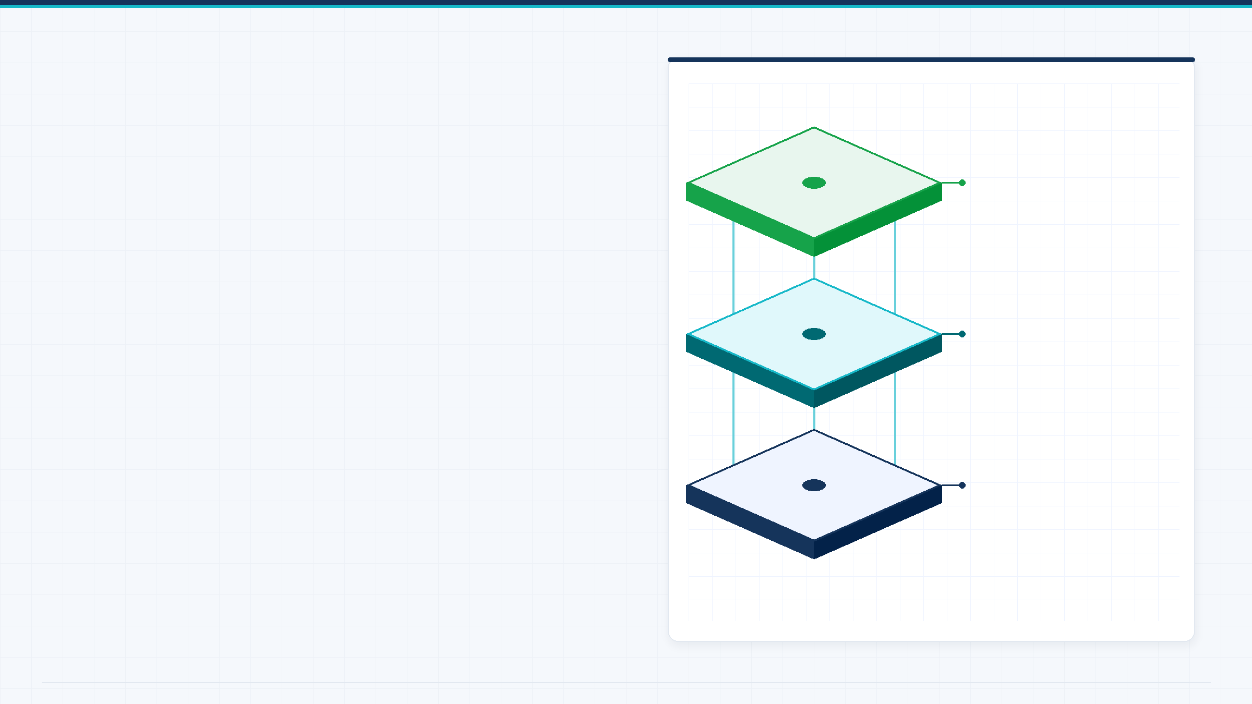
● TRACK 04 • AIOT SMART-X 2026
● ARSITEKTUR CPS 3-LAPIS TERINTEGRASI
SENTINEL-X
LAYER 1 • SCADA & GIS
4-in-1 Smart Edge Node Gardu PLN
Dashboard & IEC 104
● < 45 µs INT8
● -90% MQTT
● 1,18 W DAYA
LAYER 2 • EDGE AI INT8
1D MobileNetV2 < 45 µs
Benedicto
Daniyal
L3 • Sirkuit & RTL
L2 • TinyML INT8
LAYER 3 • FISIK & RTL
Bagus
Dr. Aria
True-RMS, ISR & Verilog PAU
L1 • SCADA & GIS
Advisor • DeepTech
● DEMO DAY ITB BANDUNG • PROTOTIPE TKT 4 TERUJI
Notes:
SPEAKER NOTES — SLIDE 1 (COVER):
Selamat pagi/siang Dewan Juri dan Mitra Industri (PLN Puslitbang, DEFEND ID, dan PT Indismart). Kami dari tim SENTINEL-X mempersembahkan 4-in-1 Smart Edge Node untuk proteksi otonom gardu distribusi PLN.
Sistem kami menyatukan Layer 3 (True-RMS, Hardware Interrupt Wake-Up, dan RTL Verilog PAU), Layer 2 (1D Micro-MobileNetV2 INT8 dengan latensi < 45 mikrodetik), dan Layer 1 (Web SCADA GIS real-time).

Slide 2
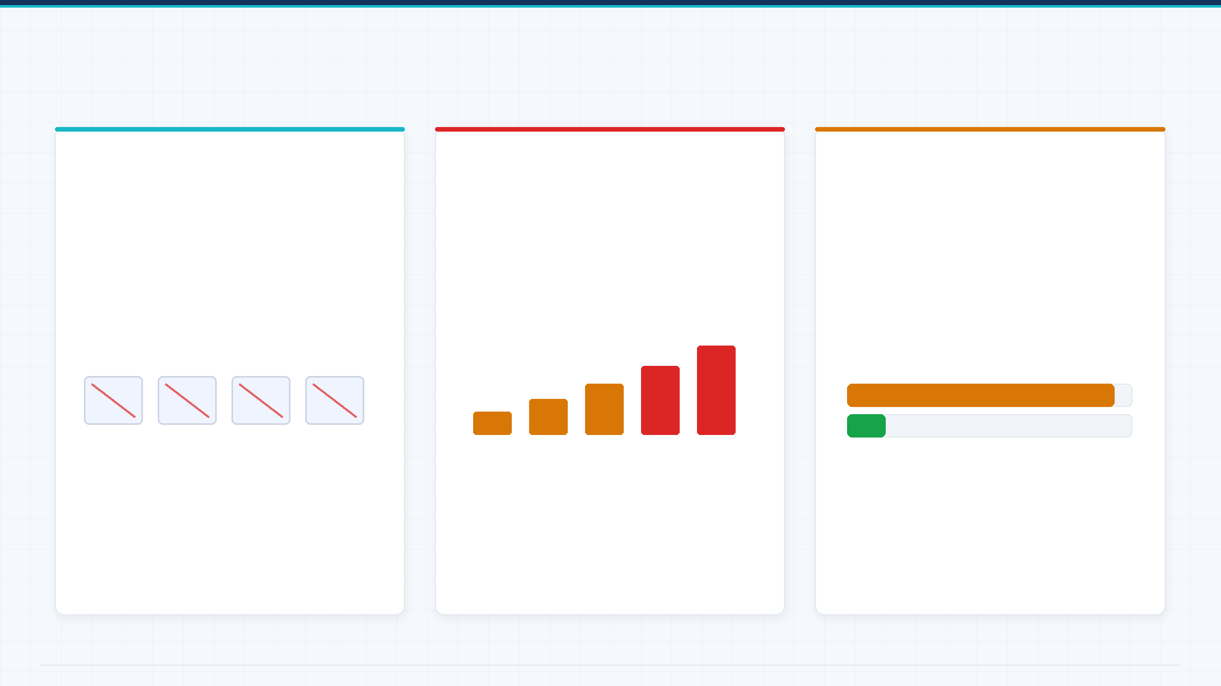
● MASALAH INFRASTRUKTUR
SLIDE 02 / 10
Krisis Operasional 500.000+ Gardu Distribusi
● SKALA GARDU
● KERUGIAN SUSUT
● BEBAN CLOUD
500.000+
Rp 4,2 T
1,04 GB
Gardu Distribusi
Rugi / 1% Susut
Data / Gardu / Bln
3–4 Alat Terpisah
Trafo Rp 180 Jt / Unit
Polling 200ms vs 99% Normal
69.084 MVA • ESDM 2024
Susut 8,55% • PLN 2024
Wajib TKDN > 40%
Notes:
SPEAKER NOTES — SLIDE 2 (MASALAH):
1. Berdasarkan Buku Statistik Ketenagalistrikan ESDM 2024 & Statistik PLN 2024, terdapat lebih dari 500.000 gardu distribusi (kapasitas 69.084 MVA). Saat ini meter energi, sensor suhu/gas, dan alarm pintu masih terpisah di 3-4 perangkat berbeda.
2. Susut jaringan PLN tahun 2024 mencapai 8,55% (~Rp 35 Triliun/tahun, atau Rp 4,2 Triliun per 1% susut). Pencurian kabel grounding dan overload memicu ledakan trafo senilai Rp 150-180 juta per unit.
3. Mengirim data mentah tiap 200ms ke cloud memboroskan 1,04 GB/bulan per gardu dengan latensi >500ms, sementara Permen ESDM 11/2024 mewajibkan TKDN >40%.

Slide 3
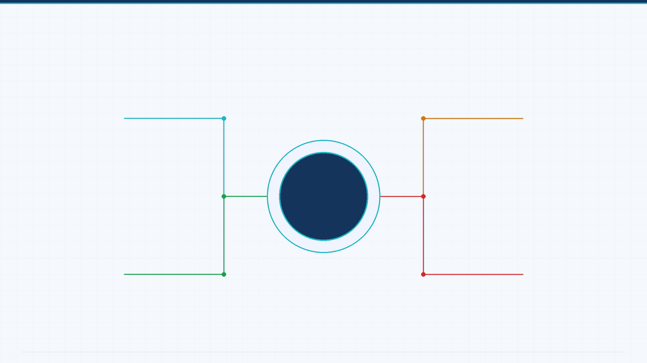
● VALIDASI PROBLEM-OWNER
SLIDE 03 / 10
Validasi Kebutuhan Bersama 3 Mitra Industri
● PT PLN PUSLITBANG
● DEFEND ID (LEN & HARIFF)
4-in-1 + Trip Bay
Loop Kawat < 5 µs
SPLN & IEC 104
Daya 1,18 W
SENTINEL-X
4-IN-1 NODE
● PT INDISMART
● COACHING CLINIC 17 OKT
PCB 4-Layer Lokal
100% Otonom
TKDN > 40%
Goertzel 48 Hz
Notes:
SPEAKER NOTES — SLIDE 3 (VALIDASI MITRA):
Desain SENTINEL-X divalidasi langsung terhadap kebutuhan mitra:
1. PLN Puslitbang: Integrasi sensor ke 1 node + auto-trip relay bay proteksi + kepatuhan SPLN D3.022 & IEC 60870-5-104.
2. PT Indismart: Desain menuju PCB 4-layer berpelindung EMC dan perakitan SMT dalam negeri (TKDN > 40%).
3. DEFEND ID (PT Len & PT Hariff): Deteksi putus kawat perimeter < 5 mikrodetik via hardware interrupt dan daya hanya 1,18 Watt.
4. Coaching Clinic 17 Okt: Keputusan trip wajib 100% otonom di L2/L3 dengan ekstraksi spektral Goertzel 48 Hz.

Slide 4
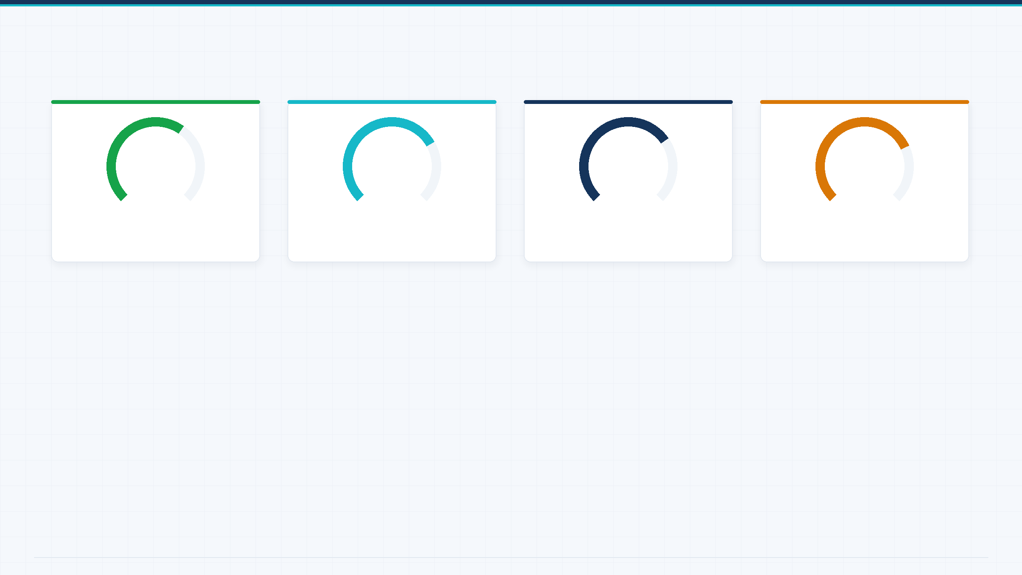
● ARSITEKTUR SISTEM
SLIDE 04 / 10
Arsitektur CPS 3-Lapis & 4 Parameter Kunci
1,18 W
< 45 µs
-90%
≥ 92%
DAYA AKTIF
INFERENSI INT8
TRAFIK MQTT
AKURASI AI
Baterai > 18 Jam
Tanpa FPU
104 MB / Bulan
Multi-Threat
● LAYER 1 • SCADA & GIS
Peta GIS Real-Time
Skor Kesehatan 0–100%
Gateway IEC 104
● LAYER 2 • EDGE AI INT8
1D Micro-MobileNetV2
Goertzel 48 Hz FFT
RAM < 2,1 KB
● LAYER 3 • SIRKUIT & RTL
True-RMS 32 Sampel
Hardware ISR GPIO 14
RTL Verilog PAU
Notes:
SPEAKER NOTES — SLIDE 4 (ARSITEKTUR 3 LAPIS & 4 KPI):
- Daya aktif terukur hanya 1,18 Watt (tahan > 18 jam dengan baterai cadangan LiFePO4).
- Latensi inferensi INT8 < 45 mikrodetik, hemat trafik MQTT 90%, dan akurasi klasifikasi >= 92%.
- Layer 1 menampilkan peta GIS & skor kesehatan; Layer 2 menjalankan 1D Micro-MobileNetV2 INT8; Layer 3 mengakuisisi True-RMS, interrupt pintu GPIO 14, serta desain IP Core RTL Verilog PAU.

Slide 5
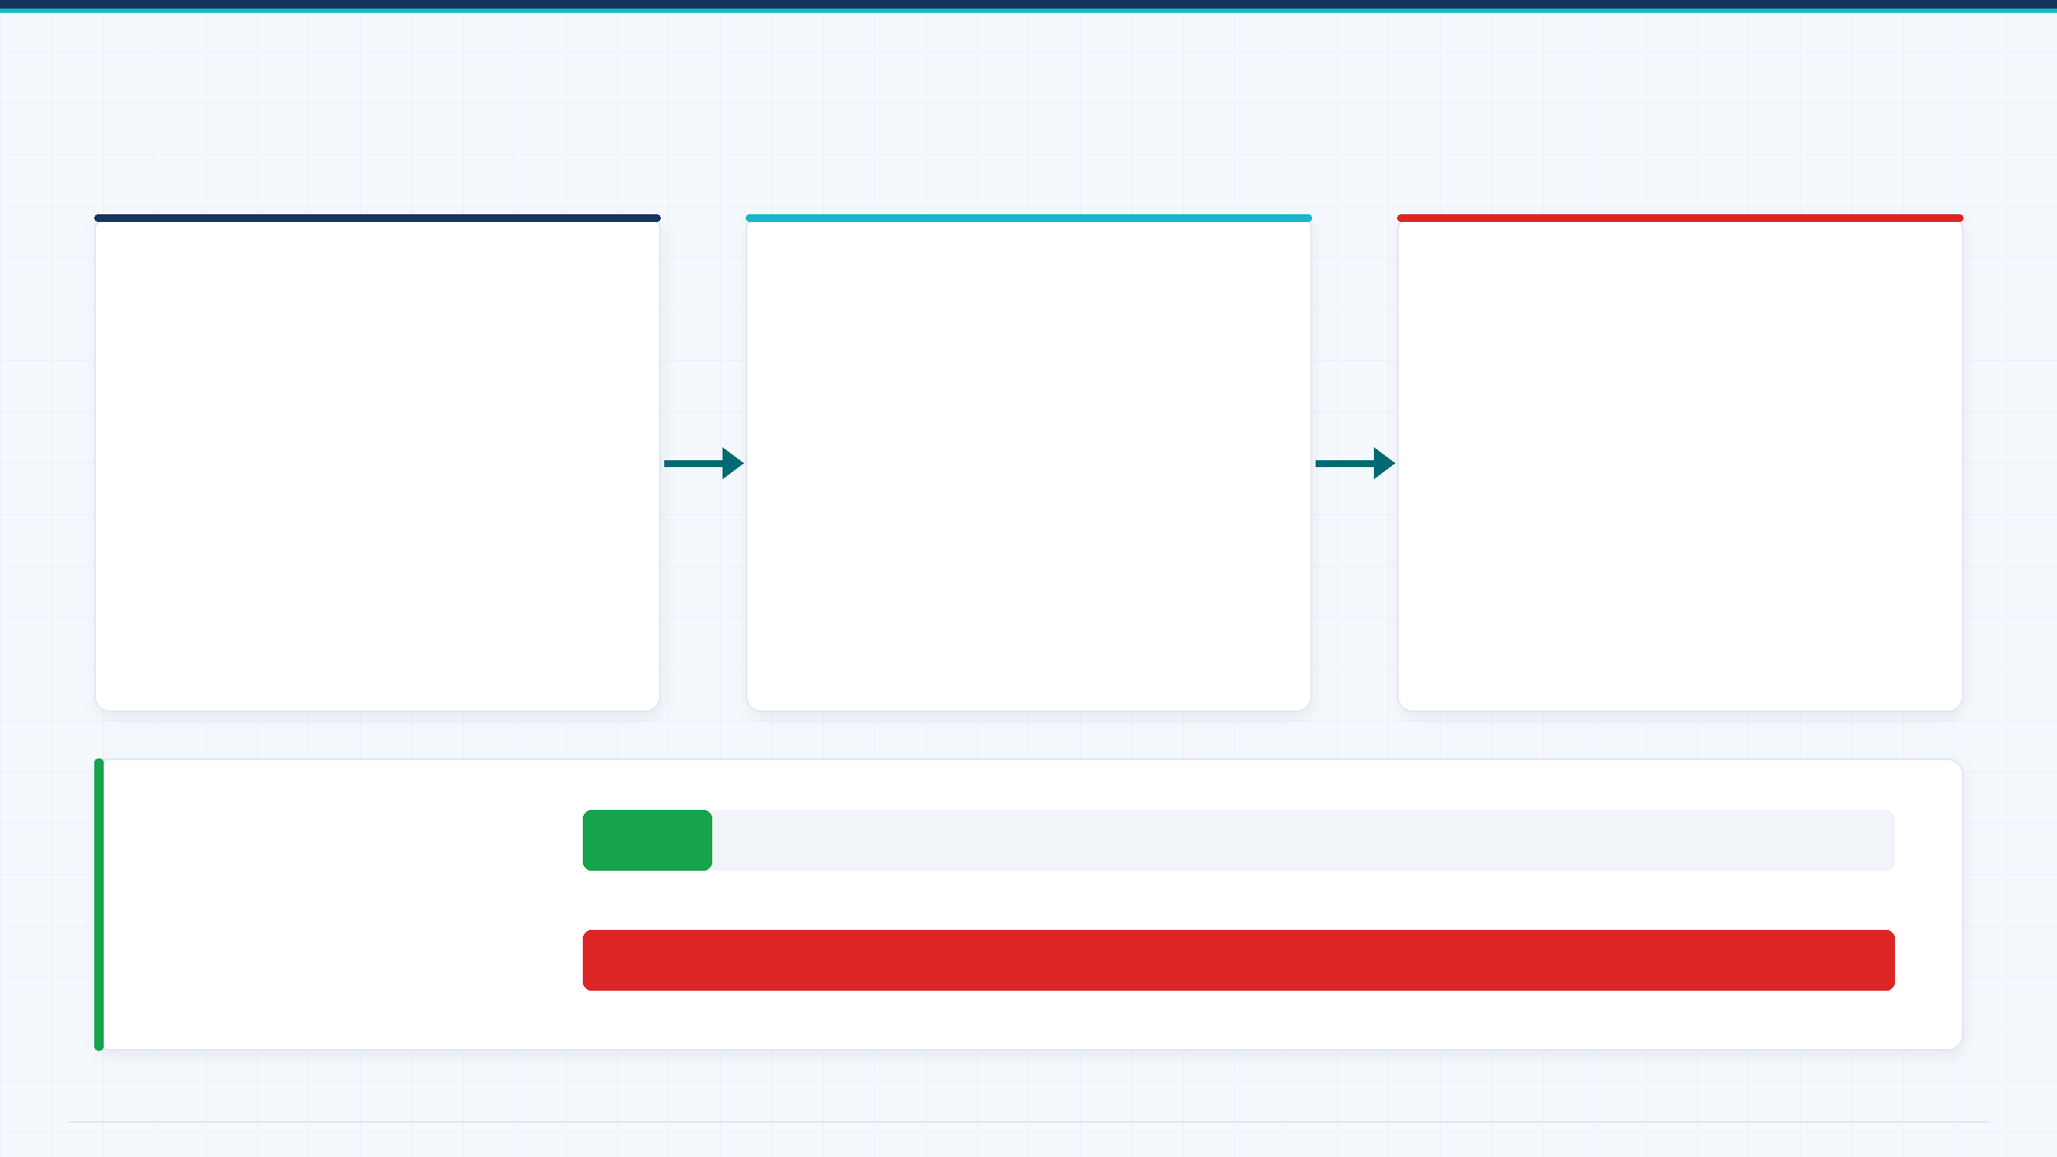
● CYBER-PHYSICAL PIPELINE
SLIDE 05 / 10
Loop Proteksi Otonom End-to-End (27,2 ms)
● STAGE 01 • LAYER 3
● STAGE 02 • LAYER 2
● STAGE 03 • AKSI TRIP
19,2 ms
0,04 ms
8,0 ms
Akuisisi Fisik
Inferensi Edge AI
Relay & Alarm
True-RMS + FFT 48 Hz
1D MobileNetV2 INT8
Trip 12V + MQTT Burst
SENTINEL-X LOKAL
27,2 ms
● 18× LEBIH CEPAT & OTONOM
CLOUD IOT BIASA
> 500 ms
Notes:
SPEAKER NOTES — SLIDE 5 (PIPELINE CPS 27,2 MS):
Total waktu dari timbulnya anomali fisik hingga kontaktor relay memutus arus hanya 27,24 milidetik:
- Stage 1 (L3): 19,2 ms untuk pencuplikan 32 titik gelombang arus True-RMS dan ekstraksi Goertzel 48 Hz.
- Stage 2 (L2): 0,038 ms (38 mikrodetik) untuk inferensi jaringan saraf 1D Micro-MobileNetV2 INT8.
- Stage 3 (L3/L1): 8,0 ms untuk aktuasi mekanik relay proteksi 12V dan pengiriman paket MQTT darurat.
Dibandingkan sistem Cloud IoT (> 500 ms), SENTINEL-X 18 kali lebih cepat dan tetap memutus arus meski sinyal seluler mati.

Slide 6
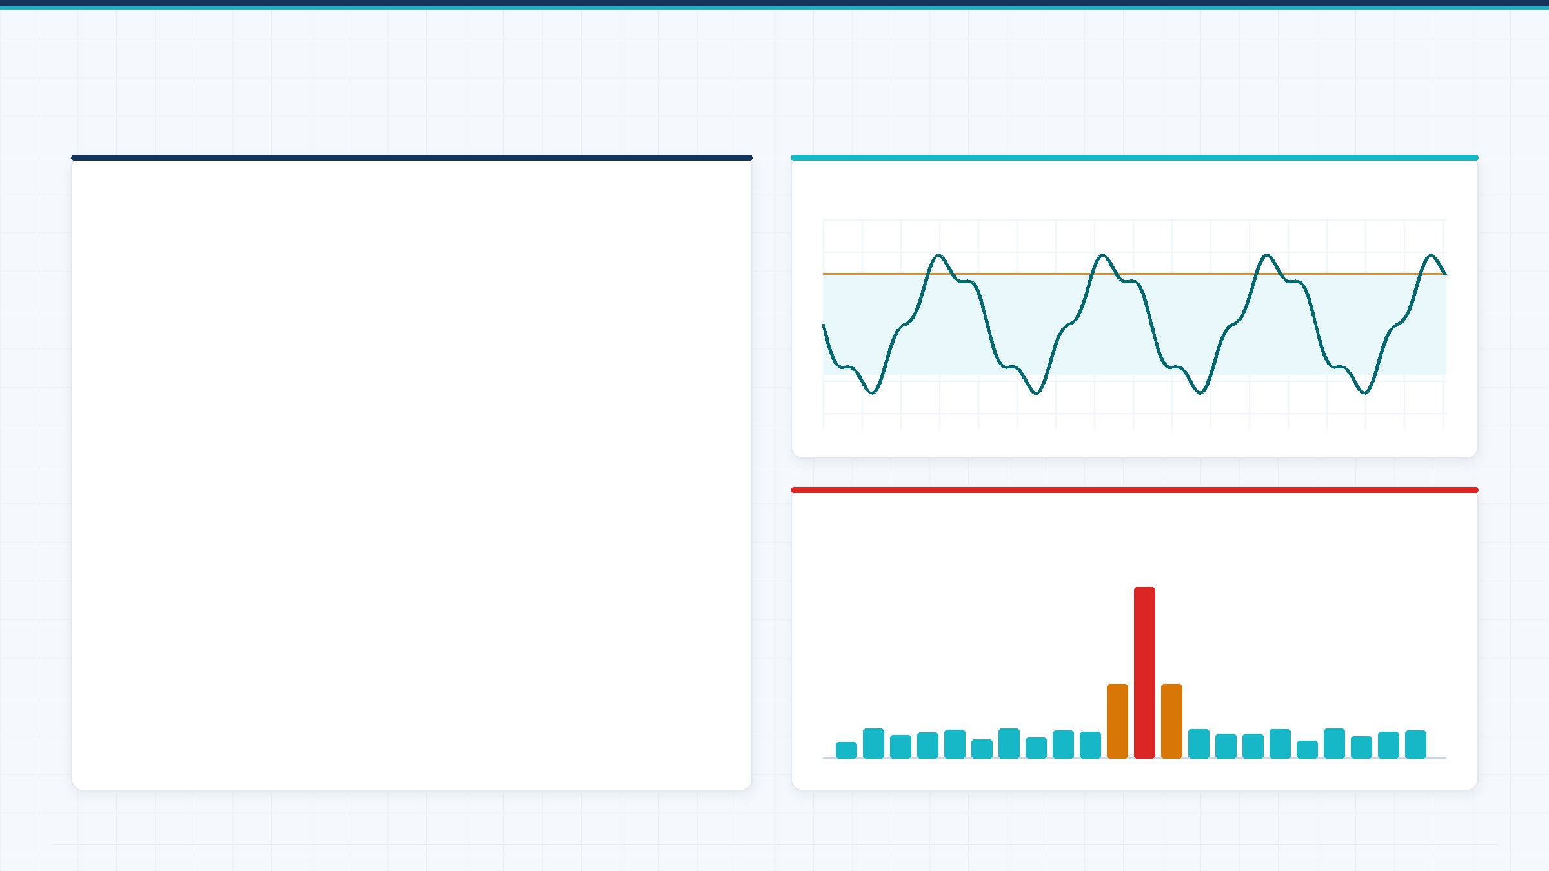
● LAYER 2 • EDGE AI & DSP
SLIDE 06 / 10
1D Micro-MobileNetV2 INT8 & Ekstraksi Spektral
● ARSITEKTUR TENSOR INT8 (TANPA FPU)
● TRUE-RMS 32 SAMPEL / SIKLUS
AKURASI ±1,5%
01 • INPUT VEKTOR 4-KANAL
Arus RMS • Getar 48Hz • Gas • Pintu
02 • POINTWISE EXPANSION 1×1
4 Ch ➔ 8 Ch Hidden + ReLU6 INT8
03 • DEPTHWISE 1D TEMPORAL
● SPEKTRUM GOERTZEL 48 HZ
PEAK 48 HZ!
Filter Konvolusi 3-Tap [t, t-1, t-2]
04 • PROYEKSI & 4 KEPALA RISIKO
Tamper • Trafo • Sabotase • Health
38 µs Latensi
1,8 KB Flash
2,1 KB SRAM
Notes:
SPEAKER NOTES — SLIDE 6 (EDGE AI L2 & DSP):
- Di sisi kiri adalah arsitektur 1D Micro-MobileNetV2 INT8 yang telah diimplementasikan di TinyML_V2.ino: 4 kanal sensor diekspansi ke 8 kanal (Pointwise 1x1 + ReLU6), difilter secara temporal dengan 3-Tap Depthwise 1D, lalu diproyeksikan dengan Residual Shortcut menghasilkan 4 skor risiko (0-100%).
- Di kanan atas: pencuplikan cepat True-RMS 32 sampel mengeliminasi fluktuasi semu gelombang AC.
- Di kanan bawah: transformasi Goertzel fixed-point mendeteksi puncak getaran magnetostriksi 48 Hz pada inti trafo.

Slide 7
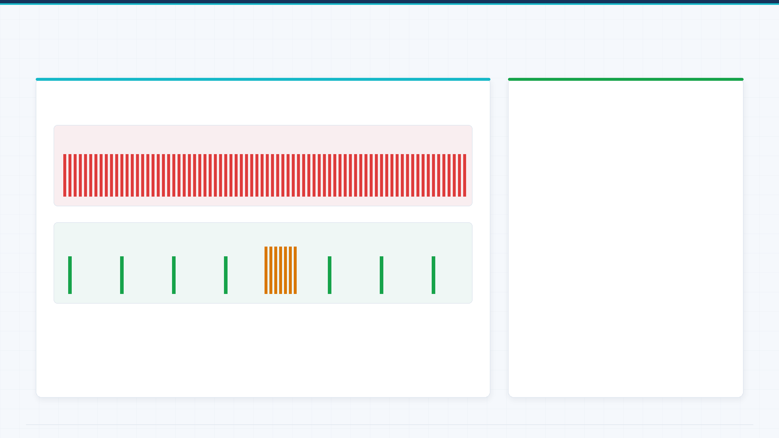
● EFISIENSI TELEMETRI
SLIDE 07 / 10
Arsitektur Event-Driven Wake-Up (-90% Bandwidth)
● PERBANDINGAN TRANSMISI PAKET
● PENGHEMATAN KUOTA M2M
KONVENSIONAL (POLLING 500 MS)
172.800 Paket / Hari
-90%
SENTINEL-X (EVENT-DRIVEN WAKE-UP)
17.280 Paket / Hari
Trafik MQTT & Seluler
1,04 GB ➔ 104 MB / Bln
● SCADA TETAP ONLINE (<10s)
MODE NORMAL (STEADY)
MODE ANOMALI / WAKE-UP
Heartbeat Tiap 5 Detik
Burst Real-Time 500 ms
● ISR GPIO 14 + KOMPARATOR
Notes:
SPEAKER NOTES — SLIDE 7 (EFISIENSI BANDWIDTH -90%):
Kombinasi Hardware Interrupt (GPIO 14) dan Digital Window Comparator menahan 9 dari 10 paket MQTT saat kondisi gardu stabil:
- Saat normal: hanya mengirim 1 paket Heartbeat tiap 5 detik (menjaga status dashboard Web SCADA tetap ONLINE di bawah batas timeout 10 detik).
- Saat ada perubahan arus > 0,15 A, getaran > 0,08 g, atau pintu dibuka: otomatis beralih ke Burst Mode 500 ms.
- Hasilnya: penghematan trafik 90% (dari 1,04 GB menjadi 104 MB/gardu/bulan).

Slide 8

● VERIFIKASI & BENCHMARK
SLIDE 08 / 10
4 Skenario Live Demo & Keunggulan Kompetitif
01
Kondisi Normal
● HEAD-TO-HEAD: SENTINEL-X VS KOMPETITOR
Health 92% • Heartbeat 5s
LATENSI AI
38 µs (Edge INT8)
> 500 ms (Cloud)
02
Getaran 48 Hz & Gas
DAYA AKTIF
1,18 Watt
8 – 15 Watt
FFT + MQ-2 • Burst 500ms
INTEGRASI
1 Node (4-in-1)
3 – 4 Alat Terpisah
03
Sabotase Pintu Gardu
ISR GPIO 14 • < 45 µs
SAAT OFFLINE
100% Trip Otonom
Proteksi Lumpuh
04
Auto-Trip Proteksi
HARGA / NODE
Rp 3,85 – 5,2 Jt
Rp 35 – 80 Jt
Relay 12V • < 27,2 ms
Notes:
SPEAKER NOTES — SLIDE 8 (LIVE DEMO & BENCHMARK):
Prototipe kami siap didemokan secara langsung dalam 4 skenario:
1. Kondisi Normal: Skor 92%, OLED menampilkan arus RMS, MQTT mengirim heartbeat tiap 5 detik.
2. Getaran 48 Hz & Gas: Spektrum Goertzel mendeteksi getaran mekanis dan MQ-2 mendeteksi gas, memicu Burst Mode.
3. Sabotase Pintu: Interrupt GPIO 14 memicu inferensi < 45 mikrodetik.
4. Auto-Trip: Ketika skor risiko > 80%, relay memutus beban dalam < 27,2 ms secara otonom.

Slide 9
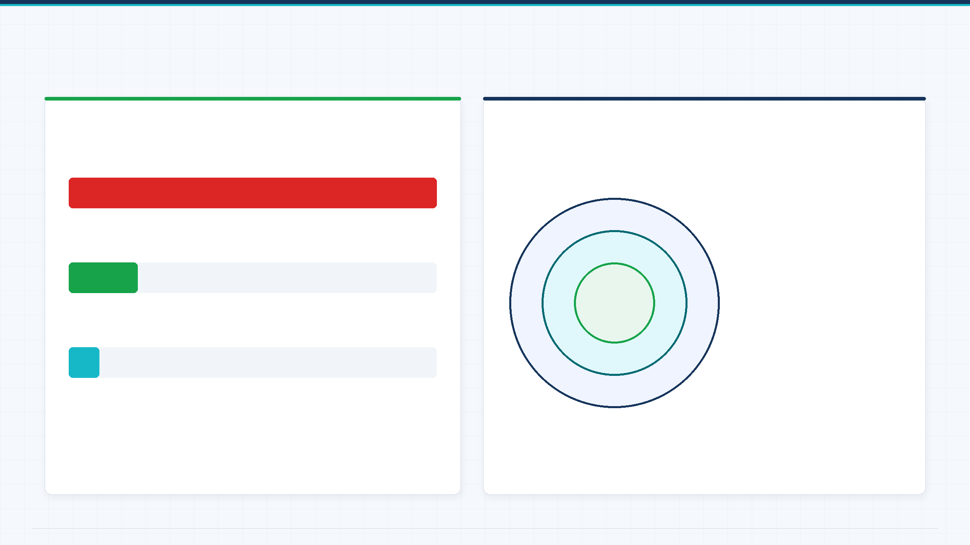
● MODEL BISNIS & PASAR
SLIDE 09 / 10
Unit Economics (-85% CAPEX) & Pasar Nasional
● KOMPARASI BIAYA PER GARDU (CAPEX)
● SKALA PASAR NASIONAL (TAM • SAM • SOM)
RTU + IED Impor
Rp 35 – 80 Jt
TAM • 500.000 GARDU
TAM
Rp 2,25 T
SENTINEL-X Industri (TKT 6)
Rp 3,85 – 5,2 Jt
SAM
SOM
SAM • 75.000 PRIORITAS
Prototipe Lab (TKT 4)
Rp 1,15 Jt
Rp 337,5 M
● HEMAT CAPEX 85%
MARGIN > 45%
SOM • 2.000 UNIT PILOT
Rp 9,0 M
Hardware B2B + Lisensi SaaS SCADA Tahunan
Notes:
SPEAKER NOTES — SLIDE 9 (UNIT ECONOMICS & PASAR):
- Kami memisahkan secara transparan BoM Prototipe Lab TKT 4 (Rp 1,15 juta) dan HPP Versi Industri TKT 6 (Rp 2,45 juta, harga jual Rp 3,85 - 5,20 juta/unit termasuk enklosur IP65, surge arrester 4kV, CT clamp, dan modem 4G).
- Harga ini masih 85% lebih hemat dibandingkan RTU + IED impor (Rp 35 - 80 juta/gardu).
- TAM: 500.000 gardu = Rp 2,25 Triliun; SAM: 75.000 gardu kritis (15%) = Rp 337,5 Miliar; SOM Tahun 1-2: 2.000 unit pilot bersama mitra = Rp 9,0 Miliar.

Slide 10
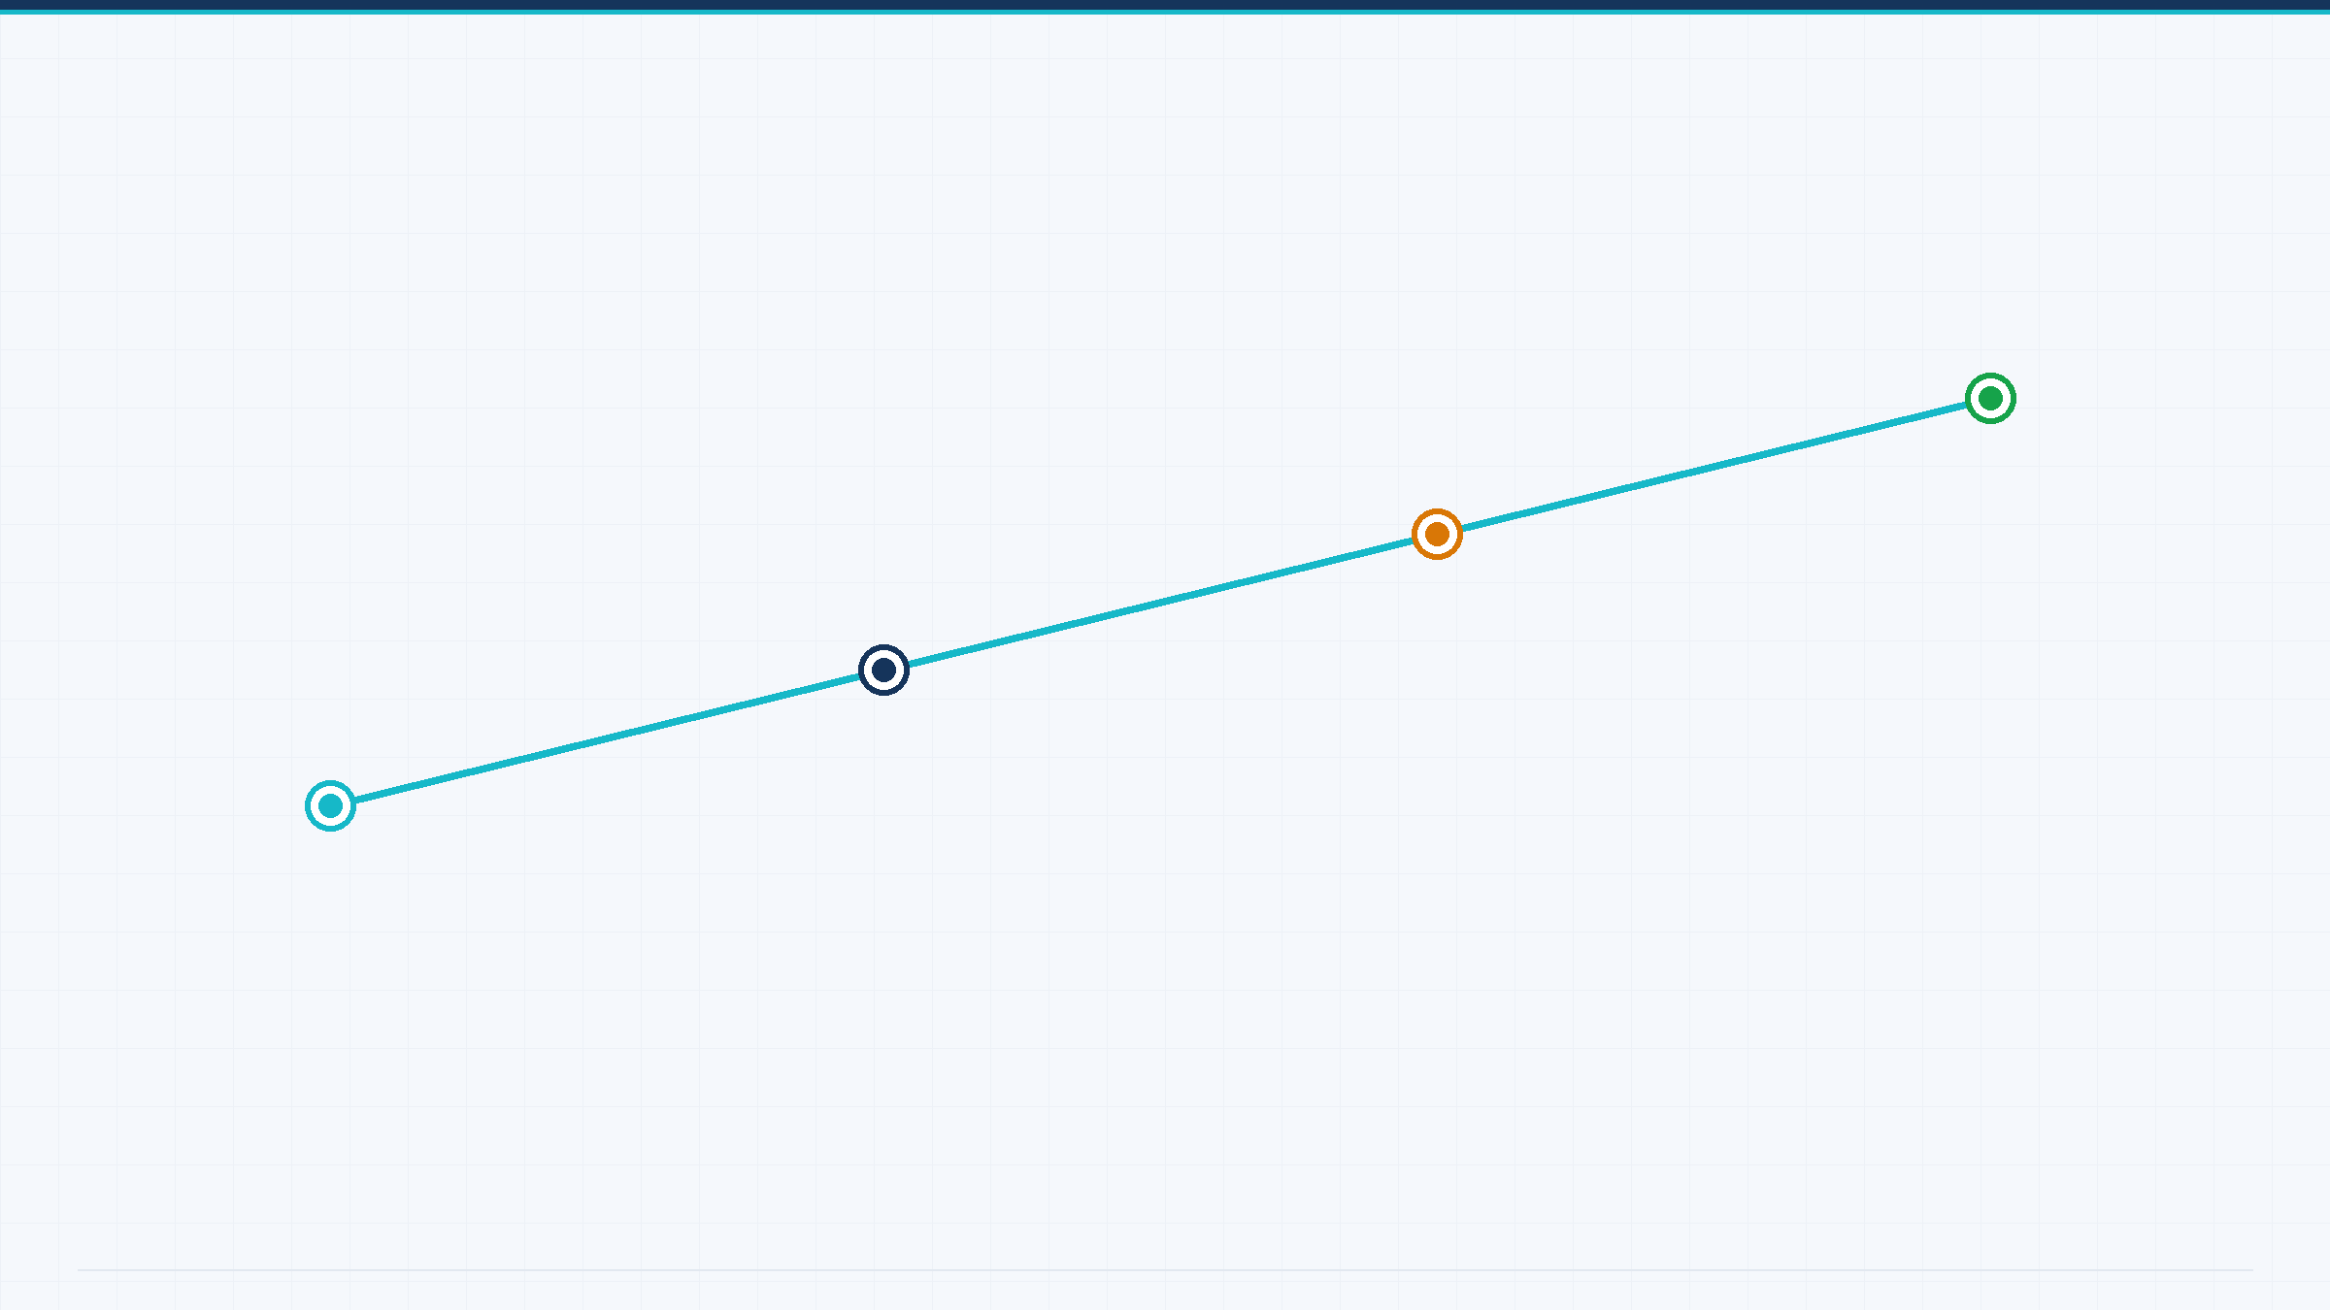
● EKSEKUSI & KOLABORASI
SLIDE 10 / 10
Roadmap 12 Bulan Menuju TKT 6 & Komersialisasi
BLN 11–12
TKT 6
Paten, DTLST & TKDN
BLN 5–10
TKT 5–6
Pilot 10 Gardu PLN
SIAP SKALA B2B
BLN 3–4
TKT 5
PCB 4-Layer Industri
UJI SPLN & IEC 104
BLN 1–2
TKT 4
Prototipe & Demo
EMC & SURGE 4 KV
TINYML INT8 READY
● PLN PUSLITBANG : Sandbox Uji Lapangan 10 Gardu
● PT INDISMART : Co-Design PCB 4-Layer & TKDN
● DEFEND ID : Integrasi Loop Kawat & RTL PAU
Notes:
SPEAKER NOTES — SLIDE 10 (ROADMAP 12 BULAN & ASK):
- Bulan 1-2 (TKT 4): Validasi prototipe fungsional TinyML INT8 & Web SCADA di Demo Day.
- Bulan 3-4 (TKT 5): Migrasi dari modul dev-board ke custom PCB 4-layer industrial dengan proteksi surja 4 kV.
- Bulan 5-10 (TKT 5-6): Uji lapangan (field trial) pada 10 gardu distribusi bersama PLN Puslitbang & uji pra-sertifikasi SPLN D3.022.
- Bulan 11-12 (TKT 6): Pendaftaran Paten Sederhana, Hak Cipta Firmware, DTLST untuk RTL Verilog PAU, dan sertifikasi TKDN > 40%.
Terima kasih. Kami siap mendemonstrasikan prototipe SENTINEL-X secara langsung!

